Slide 1
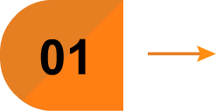

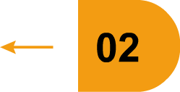
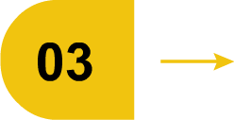

Enunciado
Genera un programa que permita
identificar, que no pertenece al
conjunto A
Conjunto A
Código
<!DOCTYPE html>
<html>
<head>
<title>Ejemplo de JavaScript</title>
<meta charset="UTF-8">
<style>
body {
text-align: center;
font-family: Arial, sans-serif;
}
#titulo {
margin-top: 20px;
font-size: 24px;
}

Slide 2

#imagen {
margin-top: 200px;
width: 600px;
}
</style>
</head>
<body>
<img id="imagen" src="conjunto.png" alt="Imagen" />
<h1 id="titulo">¡Bienvenidos a programar!</h1>
<form>
<p>Selecciona lo que no pertenece al conjunto A</p>
<p><select id="pizza" onChange="mostrarSeleccionPizza()">
<option value="¡Felicitaciones muy bien!">Pizza</option>
<option value="Vuelve a intentar">Balón Futbol</option>
<option value="Vuelve a intentar">Ping pong</option>
<option value="Vuelve a intentar">Raqueta Tennis</option>
<option value="Vuelve a intentar">Golf</option>
<option value="Vuelve a intentar">Balón Basketball</option>
<option value="Vuelve a intentar">Balón Rugby</option>
<option value="Vuelve a intentar">Casco Hockey</option>
</select></p>
<p><input type="text" id="mensaje"></p>
</form>

Slide 3

<script>
function mostrarSeleccionPizza() {
document.getElementById('mensaje').value =
document.getElementById('pizza').options[document.getElementById('pizza').selectedIndex].value;
}
</script>
</body>
</html>
Link de visualización:
https://www.primaveraalegre.com/2024/PROGRAMACION30/Valentina%20Vargas%20/Programar/conjuntoa.html

